Slide 1
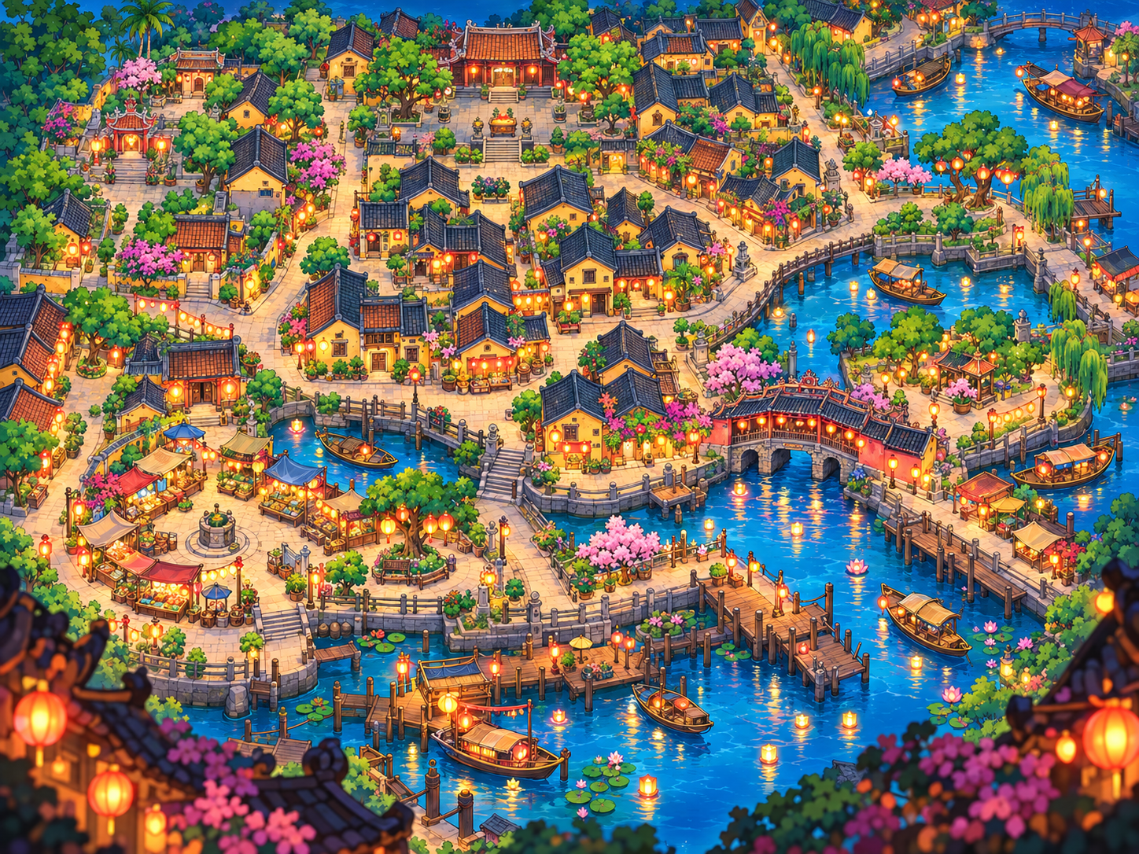
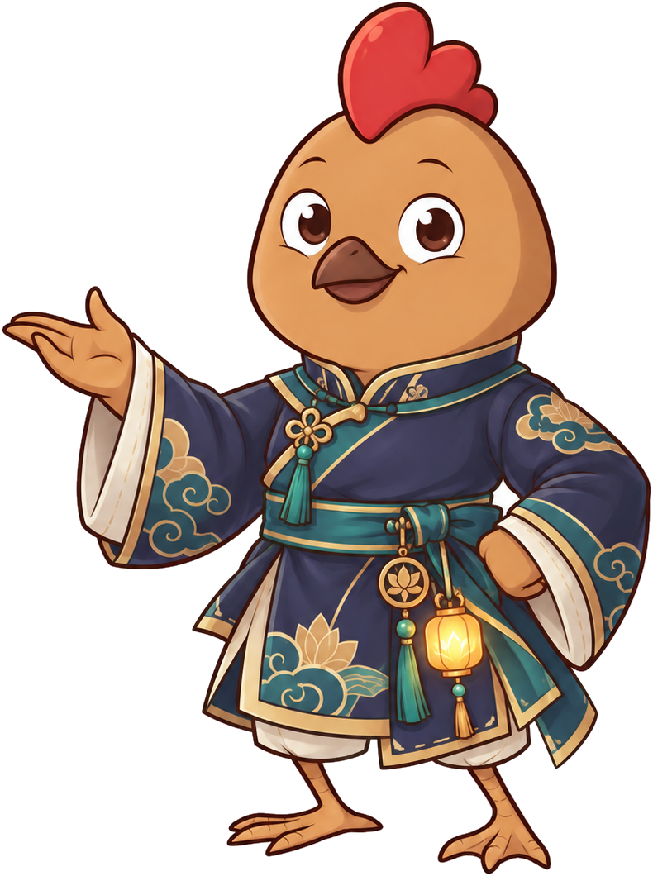
KOREA GAME WEEK 2026
LIGHT
BETWEEN
CULTURES
Nhịp Cầu Ánh Sáng
Casual adventure trên Android
Khám phá văn hóa Việt Nam – Hàn Quốc
[Điền tên cá nhân / đội dự thi]
Notes:
Mở bằng một câu: Tôi muốn người chơi bước vào văn hóa Việt–Hàn bằng những hành động nhỏ, thay vì chỉ đọc thông tin. Đây là gameplay Unity thật. Điền thông tin người dự thi trước khi nộp. Không gọi artwork là bản vẽ tay.

Slide 2
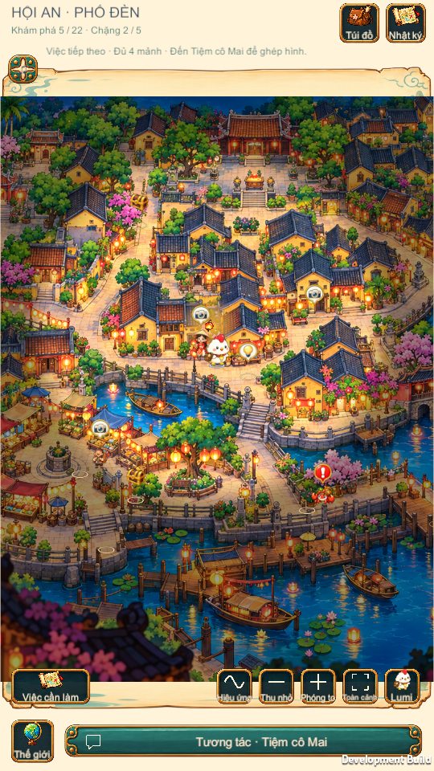
LIGHT BETWEEN CULTURES
Văn hóa được khám phá bằng hành động
Một nhân vật, những cuộc gặp gỡ và một hành trình nối lại ánh sáng.
Ý tưởng
Trải nghiệm mong muốn
Cùng Lumi giúp những người giữ nghề, ghép lại các dấu tích và mang ánh sáng trở về từng thành phố.
Chạm để đi.
Thử một thao tác ngắn.
Thấy kết quả của việc mình vừa làm.
Có thể nghỉ rồi tiếp tục.
LIGHT BETWEEN CULTURES · KOREA GAME WEEK 2026
02
Notes:
Nêu vấn đề thiết kế: làm một game văn hóa nhưng vẫn có động lực chơi. Nội dung sáu thành phố là chiều sâu; trải nghiệm trước mắt chỉ dẫn một việc cụ thể. Không tuyên bố độ vui đã được người chơi độc lập nghiệm thu.

Slide 3
LIGHT BETWEEN CULTURES
Lumi và những người giữ câu chuyện
Bối cảnh cách điệu, nhân vật canonical đang xuất hiện trong game.
Cô Mai · Hội An
Hana · Jeonju
Người giữ tiệm đèn.
Lumi giúp cô tìm Mắt Đèn, rồi nối lại câu chuyện của phố cổ.
Người đồng hành trong hoạt động hoa văn và Hanji.
Những dấu chào từ Hội An được đưa vào cuộc giao lưu.
Lumi
Nhân vật người chơi điều khiển
LIGHT BETWEEN CULTURES · KOREA GAME WEEK 2026
03
Notes:
Lumi là nhân vật chính, không phải companion AI. Cô Mai và Hana giữ nguyên danh tính trong source. Di vật và nghi thức là sáng tạo fantasy, không đại diện một nghi lễ lịch sử có thật.

Slide 4
LIGHT BETWEEN CULTURES
Một vòng chơi dễ nắm bắt
Người chơi luôn có một bước tiếp theo; phần sâu hơn được mở dần.
01
02
03
04
05
Chọn địa điểm
Gặp gỡ
Tự thao tác
Nhìn kết quả
Giữ hành trình
Chạm bản đồ để Lumi đi tới.
Nhận lời nhờ hoặc đọc manh mối.
Quan sát, ghép, xoay hoặc tương tác.
Nhân vật phản hồi, ánh sáng thay đổi.
Lưu tiến độ, di vật và bưu thiếp.
Nội dung có chiều sâu; từng thao tác vẫn nhỏ và rõ ràng.
LIGHT BETWEEN CULTURES · KOREA GAME WEEK 2026
04
Notes:
Định vị là casual adventure, không tự đổi thành hyper-casual. Không giới thiệu tất cả hệ thống ngay đầu bài. Thời lượng hoàn thành chương chưa được đo ở người mới; không hứa hoàn thành cả hai thành phố trong ba phút.

Slide 5
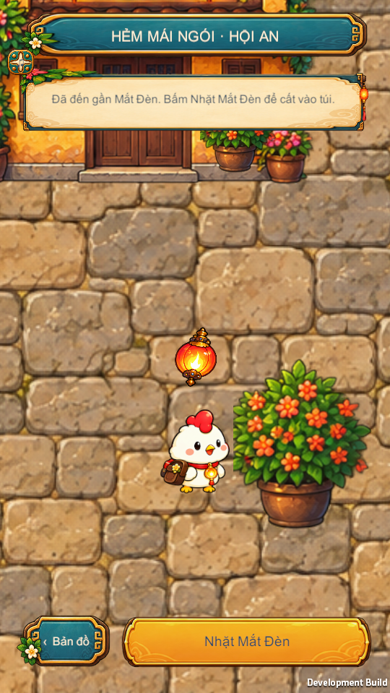
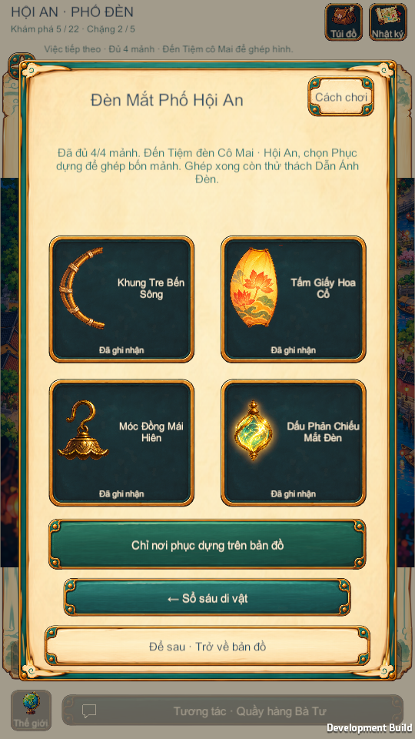
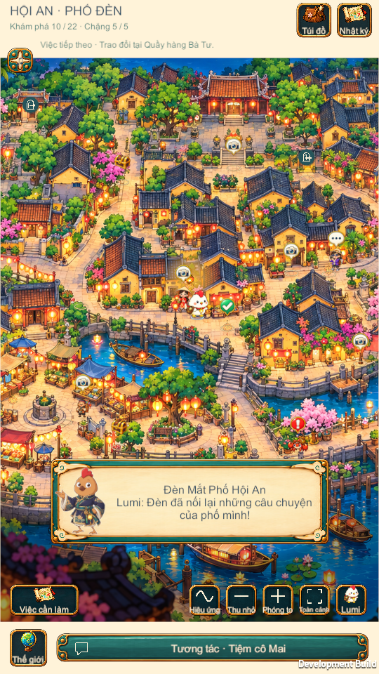
LIGHT BETWEEN CULTURES
Hội An: từ một Mắt Đèn đến phố cổ hồi sáng
Ba mốc khác nhau trong gameplay, không tự hoàn tất khi vừa nhặt vật phẩm.
Chạm vật phẩm · Nhặt Mắt Đèn
Đủ bốn mảnh · Biết nơi ghép
Qua thử thách · Phố cổ phản hồi
LIGHT BETWEEN CULTURES · KOREA GAME WEEK 2026
05
Notes:
Giải thích chính xác: trả Mắt Đèn cho Cô Mai khôi phục một vùng. H7 đồng bộ trạm và mở Huế/Jeonju theo quest cũ. Di vật đủ bốn mảnh, được ghép và vượt Dẫn Ánh Đèn mới phục dựng toàn Hội An. Ba ảnh là các mốc chơi, không phải bộ ảnh cùng camera để đo ánh sáng.

Slide 6
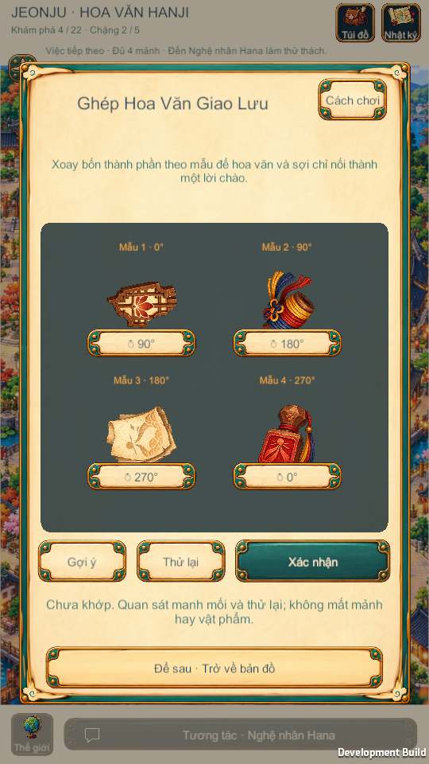
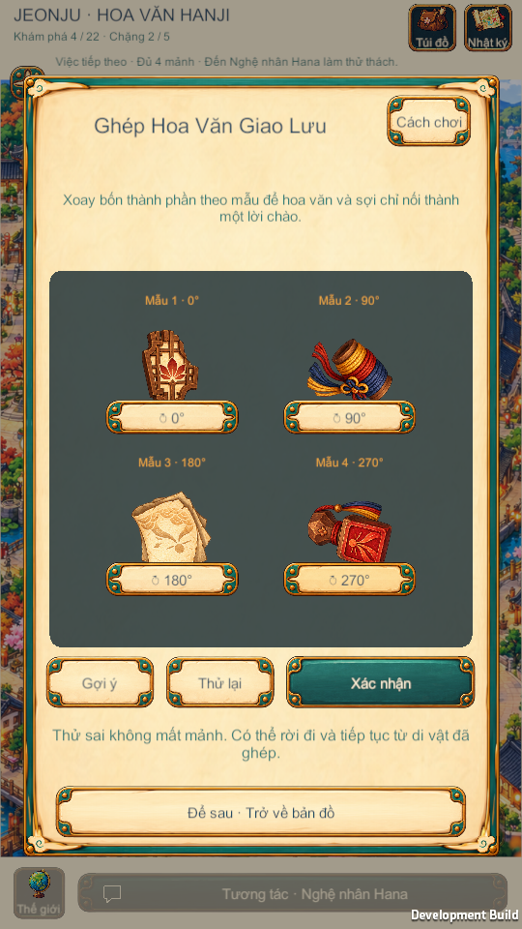
LIGHT BETWEEN CULTURES
Jeonju: tự tay ghép hoa văn giao lưu
Thủ công trở thành thao tác chơi, với phản hồi khi thử sai và khi khớp mẫu.
Từ quan sát đến hoàn thành
Xoay các thành phần theo mẫu.
Thử sai để nhận phản hồi.
Xác nhận kết quả để ghi nhận phục dựng.
Ảnh Windows Player thật, không phải mockup.
LIGHT BETWEEN CULTURES · KOREA GAME WEEK 2026
06
Notes:
Đây là thử thách Hanji hiện có. Đừng đọc đáp án hoặc mô tả nó là một trò chơi mới tạo cho video. Khi demo, để BGK thấy thao tác và phản hồi thay vì chỉ nhìn màn hình hoàn tất.

Slide 7
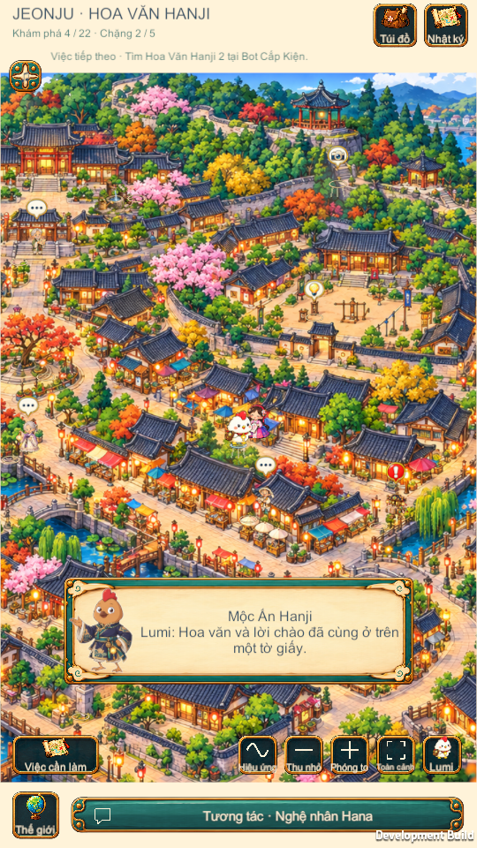
LIGHT BETWEEN CULTURES
Sự kết nối đi xa hơn hai bộ cảnh nền
Một dấu chào từ Hội An được dùng trong cuộc giao lưu tại Jeonju.
HỘI AN → JEONJU
Con Dấu Lời Chào bắt nguồn từ ghi dấu ở Chùa Cầu.
Dấu ấy tiếp tục câu chuyện trong hoạt động hoa văn Hanji.
LIGHT BETWEEN CULTURES · KOREA GAME WEEK 2026
07
Notes:
Nguồn thật: fragment_jeonju_greeting_stamp có nguồn H6 và claim anchor giao lưu J2. Phân biệt sự kết nối văn hóa với điều kiện mở bản đồ: di vật không phải chìa mở thành phố hay vào boss. Không trình bày đây là phong tục lịch sử có thật.

Slide 8
LIGHT BETWEEN CULTURES
Sáu thành phố, mỗi nơi một sắc thái
Bản đầy đủ được giữ nguyên; phần trình diễn tập trung vào một lát cắt Việt–Hàn.
VIỆT NAM
HÀN QUỐC
Hội An
Đèn lồng và phố cổ
Jeonju
Hanok, Hanji và thủ công
Huế
Dòng sông và dấu ấn di sản
Gyeongju
Di tích và những ký hiệu tinh tú
Đà Lạt
Hoa, sương và những tín hiệu nhỏ
Seoul
Relay, sự hội tụ và kết nối cuối
LIGHT BETWEEN CULTURES · KOREA GAME WEEK 2026
08
Notes:
Không dùng số lượng node để thay cho giá trị trải nghiệm. Có sáu thành phố không đồng nghĩa BGK phải chơi hết mới hiểu game. Bản demo/video nên cho thấy Hội An và Jeonju trước; phần còn lại trả lời khi được hỏi.

Slide 9
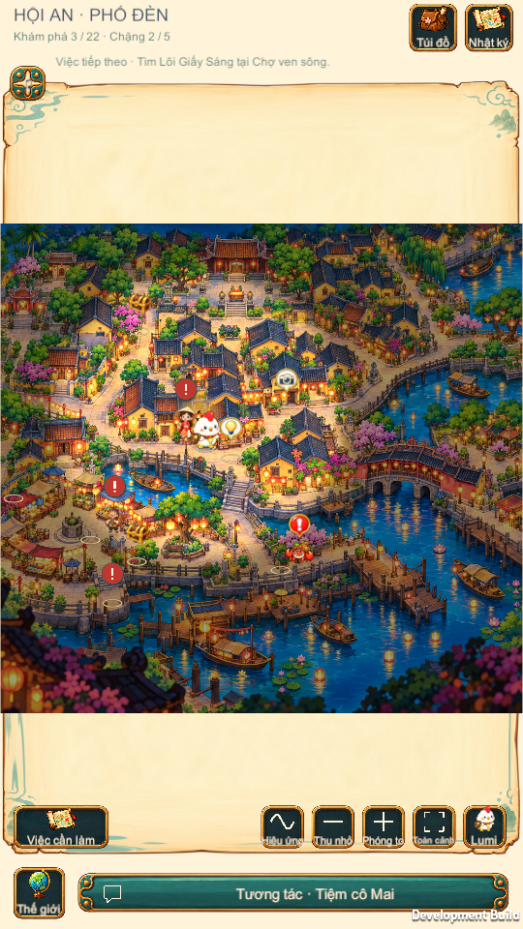
LIGHT BETWEEN CULTURES
Thiết kế cho người chơi biết phải làm gì
Những sửa đổi xuất phát từ lượt chơi thật của chủ dự án.
Rõ ràng ở từng bước
Mục tiêu chỉ người và địa điểm.
Dấu ! đỏ cho mảnh chưa lấy.
Đủ 4/4 có nút chỉ nơi phục dựng.
Chạm vật phẩm để tự đến gần.
Nhật ký giúp tiếp tục sau khi nghỉ.
LIGHT BETWEEN CULTURES · KOREA GAME WEEK 2026
09
Notes:
Đưa ví dụ lỗi đã sửa để thể hiện cách làm việc với phản hồi. Không nói không còn lỗi. Android touch simulation trên Windows không thay thế kiểm thử thiết bị thật.

Slide 10
LIGHT BETWEEN CULTURES
Game thật trong Unity, có thể tiếp tục hành trình
Cấu trúc rõ giúp giải thích và xử lý câu hỏi kỹ thuật khi bảo vệ.
Dữ liệu
Tương tác
Lưu tiến độ
Node và quest canonical.
Đường đi có junction và thuyền.
Một nguồn trạng thái cho di vật.
Chạm, kéo thả, xoay.
Phản hồi đúng/sai và hướng dẫn theo ngữ cảnh.
UI phản ánh trạng thái thật.
Đọc trạng thái đã lưu để hiển thị.
Chống nhận thưởng lặp.
Tiếp tục đúng điểm dừng.
Có Windows Player và APK Android. Kiểm thử thiết bị Android thật còn cần hoàn tất.
LIGHT BETWEEN CULTURES · KOREA GAME WEEK 2026
10
Notes:
Có thể giải thích luồng: input → route/service → state/save → UI. Nêu phần AI hỗ trợ trung thực nếu được hỏi. Không khẳng định tự viết tay toàn bộ source. APK khoảng 276 MiB ở bản 20/10, không phải toàn bộ thư mục project nhiều GB.

Slide 11
LIGHT BETWEEN CULTURES
Ưu tiên chất lượng trước khi nộp
Mốc làm việc của dự án; không phải thang điểm do ban tổ chức công bố.
DỄ HIỂU
CHẠY ỔN
Mở đầu rõ, nút có tác dụng và biết bước tiếp.
Kiểm tra touch, save/restart và phần demo trên điện thoại.
ĐÚNG CHỦ ĐỀ
HỒ SƠ HỢP LỆ
Cho thấy hành động và sự trao đổi Việt–Hàn.
PPTX, APK/video, đăng ký và chứng cứ nguồn tài nguyên.
LIGHT BETWEEN CULTURES · KOREA GAME WEEK 2026
11
Notes:
Đóng băng mở rộng nội dung. Không thêm hệ thống lớn hoặc đại tu cả game trước hạn chỉ để khoe quy mô. Bằng chứng quyền sử dụng art/nhạc và thông tin người dự thi phải được chủ dự án xác nhận trước khi nộp. Ngày chung kết có bản ghi 5 và 6/12 khác nhau; hỏi lại BTC, không tự chốt lịch đi lại.

Slide 12
LIGHT BETWEEN CULTURES
Người thực hiện & phần trình diễn
Thông tin này cần điền chính xác trước khi gửi ban tổ chức.
Cá nhân / đội dự thi
Demo đề xuất
[Điền tên cá nhân / đội dự thi]
[Trường / ngành học]
[Thông tin liên hệ]
1. Nhận việc từ Cô Mai.
2. Chạm và nhặt Mắt Đèn.
3. Xem một bước phục dựng.
4. Thao tác hoa văn ở Jeonju.
5. Cho thấy kết quả và lưu tiến độ.
Video có thể biên tập chuyển cảnh; không giả thành một lượt chơi liên tục.
LIGHT BETWEEN CULTURES · KOREA GAME WEEK 2026
12
Notes:
Điền tên từng thành viên và vai trò nếu thi đội, tối đa hai người theo thể lệ được cung cấp. Chỉ nói đã đăng ký sau khi người dự thi xác nhận. Không điền thông tin cá nhân suy đoán từ địa chỉ email tài khoản Google.

Slide 13
LIGHT BETWEEN CULTURES
Một đốm sáng, một cuộc gặp, một sự kết nối
Light Between Cultures · Nhịp Cầu Ánh Sáng
Cảm ơn ban giám khảo.
LIGHT BETWEEN CULTURES · KOREA GAME WEEK 2026
13
Notes:
Kết bằng trải nghiệm muốn đem lại, rồi mời chơi thử bản game. Phần hỏi đáp tập trung vào Unity, quản lý trạng thái, xử lý touch/route, chống thưởng lặp và cách văn hóa tham gia vào gameplay. Không hứa thứ hạng hoặc dựa vào số lượng nội dung để bảo đảm có giải.

